Slide 1
Web 前端技术分享
2014.5.15
刘 影

Slide 2
出现的一些非常实用的HTML/CSS框架
1
Semantic UI framework
6
Responsable
2
Bootstrap
7
Clank
3
Zurb Foundation
4
Gumby
5
Ratchet

Slide 3

出现的一些非常实用的HTML/CSS框架
Semantic UI 完全语义化的前端web界面
折叠功能、3D动画等，动画效果看起来比Bootstrap更简洁。
网址：http://semantic-ui.com/modules/shape.html
界面设计风格:Semantic比Bootstrap(2)更扁平化：
Semantic-UI都比Bootstrap代码量少

Slide 4
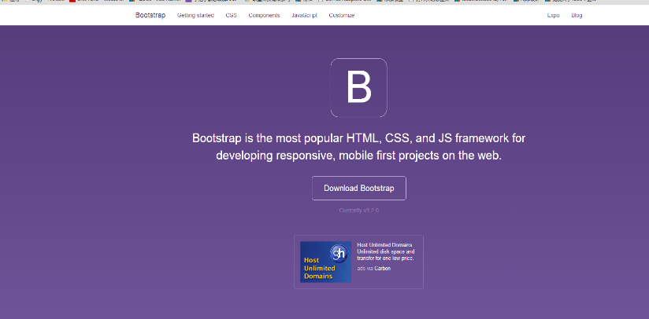
出现的一些非常实用的HTML/CSS框架
Bootstrap
Bootstrap的优点是拿来就能用，节省时间
缺点是class满天飞，不够语义化，不适合做定制——最多改改颜色，
如果对自适应有定制需求可以考虑用Foundation来替代。
3.0版Foundation更改Title为“全世界最先进的前端自适应框架”，在自适应方面的定制性确实比Bootstrap好，Bootstrap有的控件它都有。

Slide 5
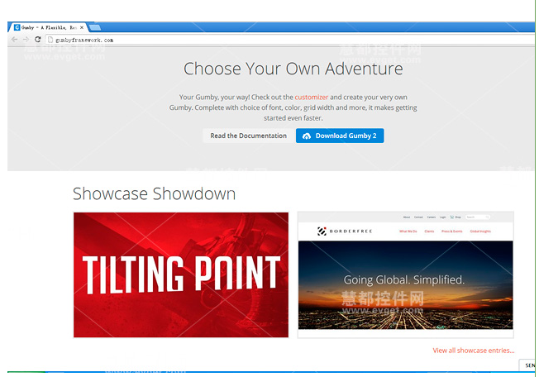
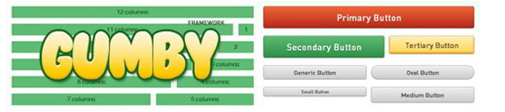
出现的一些非常实用的HTML/CSS框架
Gumby
Gumby使用Sass作为它的CSS处理器。它是一个响应式的960 像素宽度的 CSS 网格框架，支持 PC、平板和手机屏幕显示。
类似 Twitter 的Bootstrap，它包括一个Web UI工具包，有好看按钮，表格，导航+标签和一个很小的JavaScript文件

Slide 6
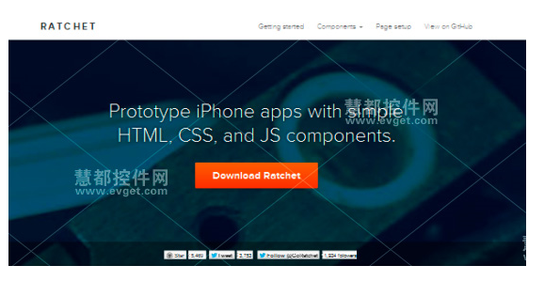
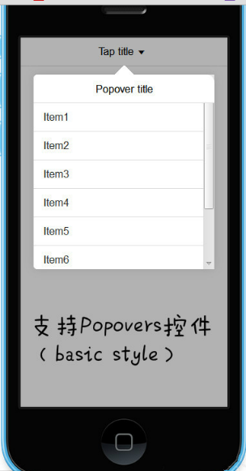
出现的一些非常实用的HTML/CSS框架
Ratchet
: 轻量级的JavaScript MVC框架，
帮助移动开发人员仅使用简单 HTML，CSS 和 Javascript 组件能够快速的制作出 iPhone 应用程序的原型。
Ratchet 提供众多效果类似原生应用的界面组件
支持很多控件，其中包括：Bars、Lists、Buttons、Forms、Segmented controllers、Sliders、Push events等。

Slide 7
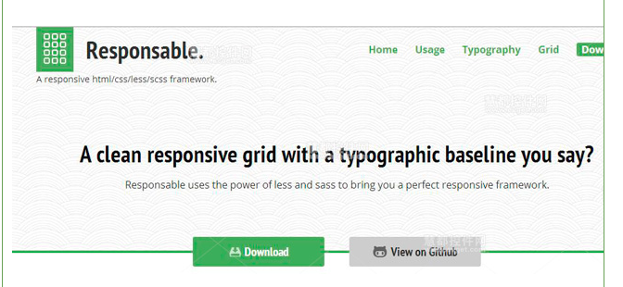
出现的一些非常实用的HTML/CSS框架
Responsable
帮助开发基于网格的响应式网站，现在在CSS框架中集成了基线网格之后，开发速度会更快。

Slide 8
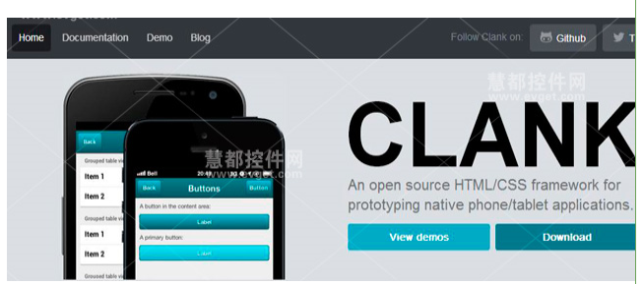
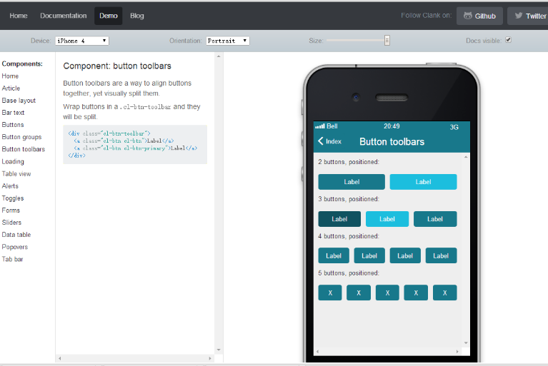
出现的一些非常实用的HTML/CSS框架
Clank:快速构建APP原型
开源且免费的HTML/CSS框架，用于创建原生移动和桌面应用程序原型。该框架是基于组件的，可以选择和使用所需的部分，组件包括按钮，表格，滑块，切换等等。
网址：http://getclank.com/demos/button-toolbars.html
一个开源的移动和平板上的 HTML/CSS 框架。基于组件设计

Slide 9
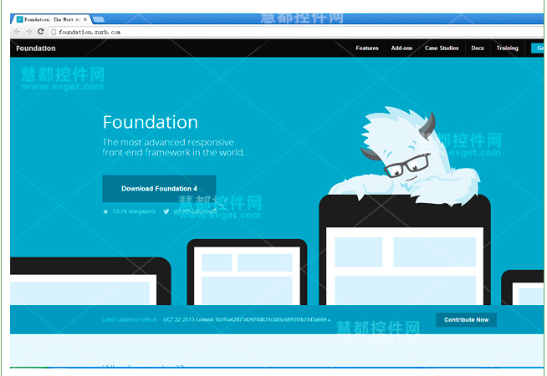
出现的一些非常实用的HTML/CSS框架
Zurb Foundation：是一个高级的前端响应式框架。
Zurb相比Bootstrap更加扁平和偏移动，能快速开发响应式网站。包括：布局、组件、字体、表单元素和其它常用的页面元素。
自定义编译来生成你需要的元素
使用SASS版本的Foundation来自定义代码。
Foundation4 最强大的地方在于有效地整合了SASS，你可以使用SASS中的Mixins概念来简化开发。使得组件的使用更加的简单和便捷。

Slide 10
Sass
一种CSS的开发工具， 帮助简化css 工作流程的方式，更容易维护和开发css内容。
Sass（Syntactically Awesome Style Sheets）是一个相对新的编程语言，Sass为web前端开发而生，可以用它来定义一套新的语法规则和函数，以加强和提升CSS。通过这种新的编程语言，你可以使用最高效的方式，以少量的代码创建复杂的设计。
它改进并增强了CSS的能力，增加了变量，局部和函数这些特性。
官方文档：
http://sass-lang.com/documentation/file.SASS_REFERENCE.html

Slide 11
Sass安装
Sass 的安装：
因为sass依赖于ruby环境，所以装sass之前先确认装了ruby。
是Ruby语言写的， 和ruby的语法没有关系。不懂Ruby，照样使用
在安装的时候，请勾选Add Ruby executables to your PATH这个选项，添加环境变量，否则使用编译软件的时候会提示找不到ruby环境
  安装完ruby之后，在开始菜单中打开Start Command Prompt with Ruby，然后直接在命令行中输入Gem install sass
使用：SASS文件就是普通的文本文件，里面可以直接使用CSS语法。文件后缀名是.scss。

Slide 12
Sass 4个编译风格
* nested：嵌套缩进的css代码，它是默认值。
* expanded：没有缩进的、扩展的css代码。
* compact：简洁格式的css代码。
* compressed：压缩后的css代码。

Slide 13
SASS
sass有两种后缀名文件
一种后缀名为sass，不使用大括号和分号；
语法：
body background: #eee font-size:12px p background: #0982c1
另一种就是scss文件,使用大括号和分号。
语法：
body { background: #eee; font-size:12px; } p{ background: #0982c1; }

Slide 14
Sass 变量（1）
必须是$开头，后面紧跟变量名，而变量值和变量名之间就需要使用冒号(:)分隔开（就像CSS属性设置一样），如果值后面加上!default则表示默认值
$blue : #1875e7;
div {
color : $blue;
}
sass的变量。

Slide 15
Sass变量（2）
如果变量需要镶嵌在字符串之中，
就必须需要写在#{}之中。
$side : left;
.rounded {
border-#{$side}-radius: 5px;
}
sass的变量。

Slide 16
sass定义变量，方便统一修改和维护。（3）
sass style
css style
$fontStack: Helvetica, sans-serif; $primaryColor: #333;
body {
font-family: $fontStack;
color: $primaryColor;
}
body {
font-family: Helvetica, sans-serif;
color: #333;
}

Slide 17
sass可以进行选择器的嵌套，表示层级关系（1）
css
sass
div h1 {
color : red;
}
div {
hi {
color:red;
}
}

Slide 18
sass可以进行选择器的嵌套，表示层级关系（2）
属性可以嵌套
css
sass
p {
border:red;
}
p {
border: {
color: red;
}
}
//border后面必须加上冒号

Slide 19
sass可以进行选择器的嵌套，表示层级关系（3）
嵌套的代码块内，可以使用&引用父元素
css
sass
a:hover{
color:#ffb3ff;
}
a {
&:hover {
color: #ffb3ff;
}
}

Slide 20
sass可以进行选择器的嵌套，表示层级关系，看起来很优雅整齐。(4)
sass style
css style
nav {
ul {
margin: 0; padding: 0;
list-style: none;
}
li {
display: inline-block;
}
a {
display: block;
padding: 6px 12px;
text-decoration: none;
}
}
nav ul {
margin: 0; padding: 0;
list-style: none;
}
nav li {
display: inline-block;
}
nav a {
display: block;
padding: 6px 12px;
text-decoration: none;
}

Slide 21
导入:如何导入其他的sass文件 最后编译为一个css文件，优于纯css的@import。
（如果插入的是.css文件，则等同于css的import命令。）
  //sass style //
  // _reset.scss
  html,
  body,
  ul,
  ol
  {
  margin: 0; padding: 0;
  }
  //sass style //
  //base.scss
  @import 'reset';
  body {
  font-size: 100% Helvetica, sans-serif;
  background-color: #efefef;
  }
  //css style
  html, body, ul, ol {
  margin: 0;
  padding: 0;
  }
  body {
  background-color: #efefef;
  font-size: 100% Helvetica, sans-serif;
  }

Slide 22
继承：SASS允许一个选择器，继承另一个选择器 （1）
.class1 {
border: 1px solid #ddd;
}
.class2 {
@extend .class1;
font-size:120%;
}
sass继承
被继承者
继承者
class2要继承class1，就要使用@extend命令

Slide 23
扩展/继承： sass可通过@extend来实现代码组合声明，使代码更加优越简洁。（2）
  //sass style //
  .message {
  border: 1px solid #ccc;
  padding: 10px; color: #333;
  }
  .success {
  @extend .message;
  border-color: green;
  }
  .error {
  @extend .message;
  border-color: red; }
  .warning {
  @extend .message;
  border-color: yellow; }
  //css style //
  .message, .success, .error, .warning {
  border: 1px solid #cccccc; padding: 10px; color: #333;
  }
  .success {
  border-color: green;
  }
  .error {
  border-color: red;
  }
  .warning {
  border-color: yellow;
  }

Slide 24
运算： sass可简单的加减乘除运算（1）
  //sass style //
  body {
  margin: (14px/2);
  top: 50px + 100px;
  }
  //css style
  . body{
  margin:7px;
  top:150px
  }

Slide 25
运算： sass可简单的加减乘除运算（2）
  //sass style //
  .container {
  width: 100%;
  }
  article[role="main"] {
  float: left;
  width: 600px / 960px * 100%;
  }
  aside[role="complimentary"] {
  float: right;
  width: 300px / 960px * 100%;
  }
  //css style
  .container {
  width: 100%;
  }
  article[role="main"] {
  float: left;
  width: 62.5%;
  }
  aside[role="complimentary"] {
  float: right;
  width: 31.25%;
  }

Slide 26
sass集成可大量的颜色函数，让变换颜色更加简单
  //sass style //
  $linkColor: #08c;
  a {
  text-decoration:none; color:$linkColor;
  &:hover{
  color:darken($linkColor,10%);
  }
  }
  //css style
  a {
  text-decoration: none;
  color: #0088cc;
  }
  a:hover {
  color: #006699;
  }

Slide 27
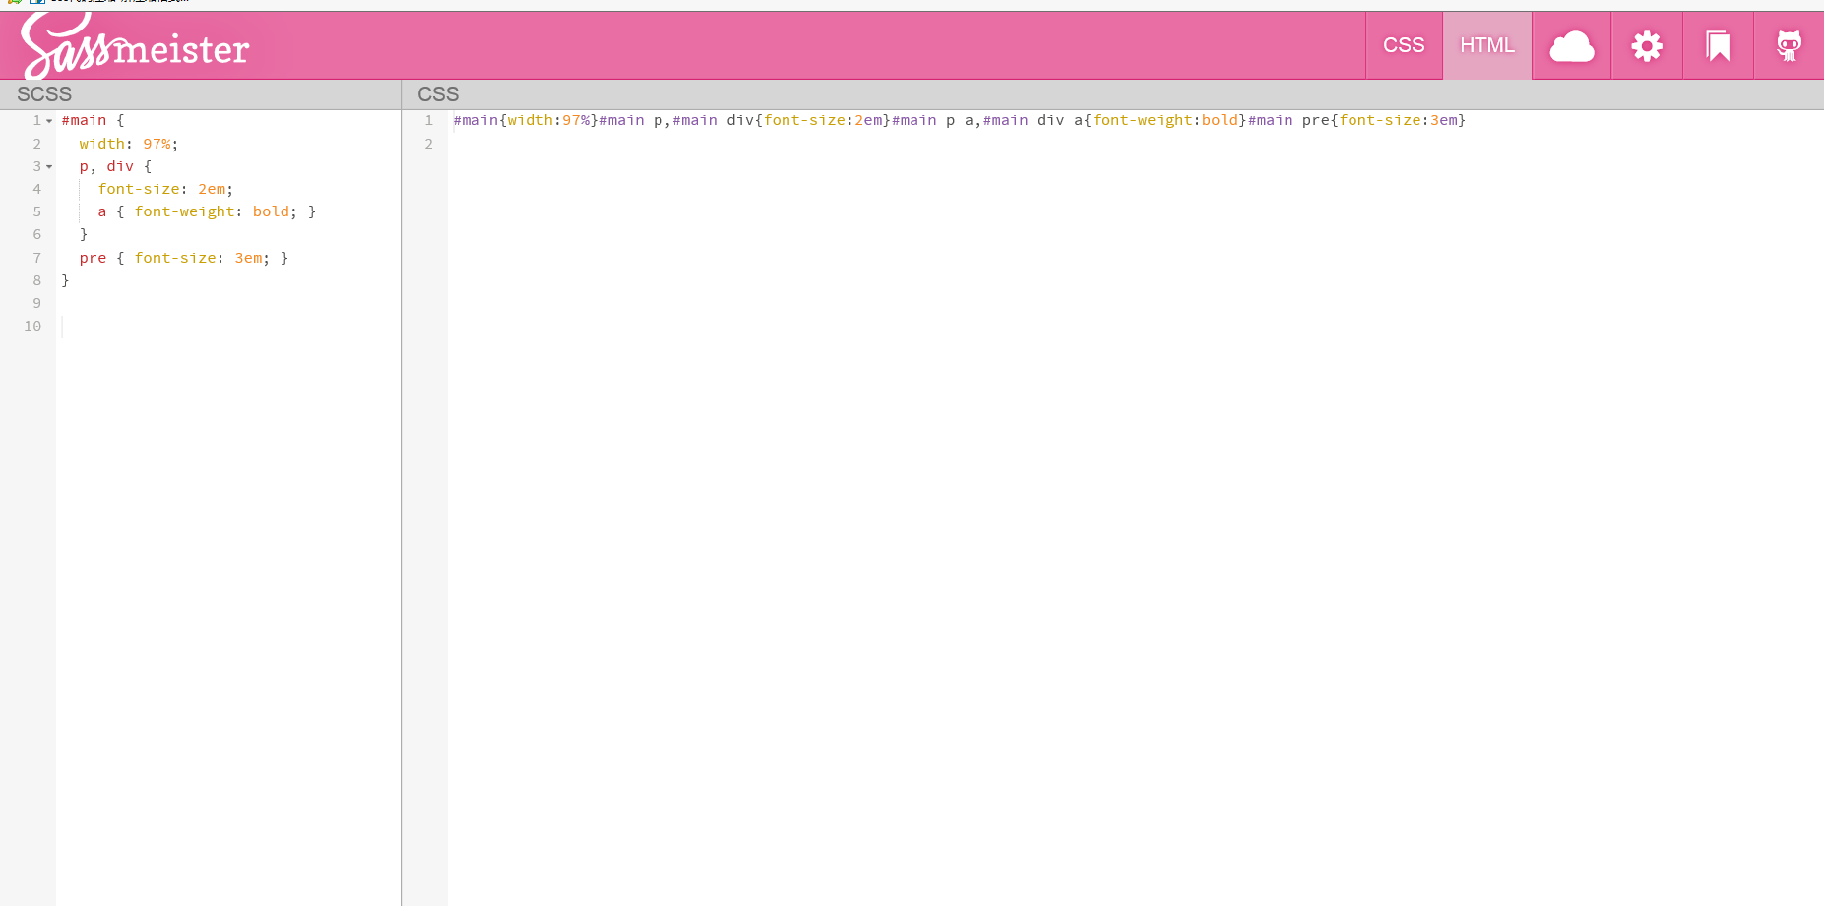
Sass 官方提供的在线转换器
网址：http://sassmeister.com/
#main {
width: 97%;
p, div {
font-size: 2em;
a {
font-weight: bold;
}
}
pre { font-size: 3em;
}
}
#main{
width:97%
}
#main p, #main div{
font-size:2em
}
#main p a, #main div a{
font-weight:bold
}
#main pre{
font-size:3em
}

Slide 28
Mixins：可以重用的代码块（1）
Sass的Mixins可以让自己声明任何可重用的CSS代码块。甚至可以通过传值，使用自己的Mixins更佳灵活。
它让前端开发人员节省了大量的时间，确保前端人员写出来的代码不会冗余而且便于组织和管理代码。
1 使用@mixin命令，定义一个代码块
2 使用@include命令，调用这个mixin。
3 mixin的强大之处，在于可以指定参数和缺省值

Slide 29
Mixins：清除浮动
1 Sass代码
@mixin clearfix() {
&:before,
&:after { content: ""; display: table; }
&:after { clear: both; }
}
3 生成Css 代码
.article:before, .article:after {
content: "";
display: table;
}
.article:after {
clear: both;
}
2 sass代码中调用：
.article {
@include clearfix();
}

Slide 30
Thank You !

